Slide 1
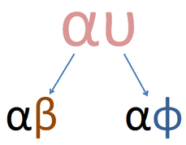
Ανδρεάνα Χρέλια

Slide 2
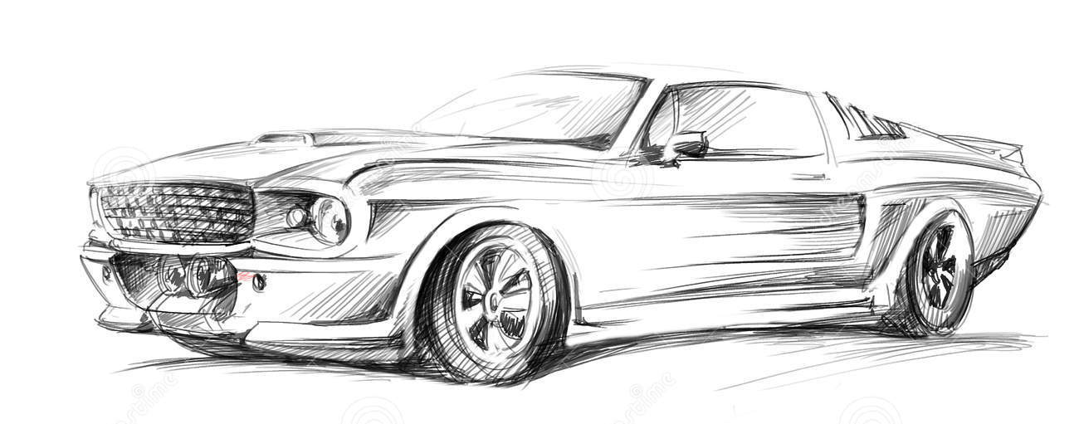
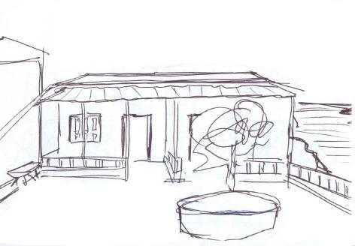
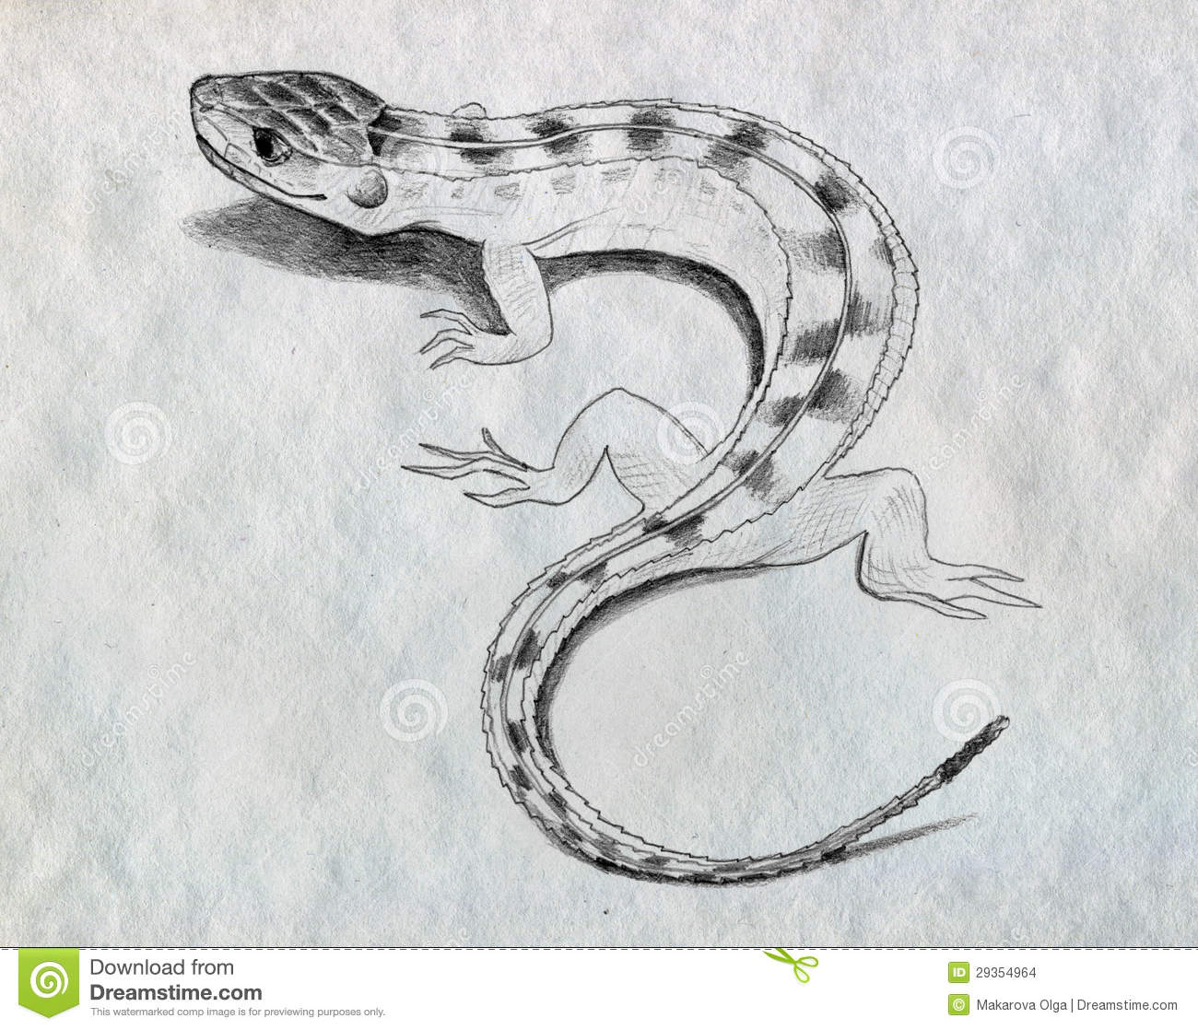
αυ
Όταν έχουμε μαζί τα γράμματα α και υ πότε τα λέμε αβ και πότε αφ.
Παράδειγμα:
αυτοκίνητο
αυλή
Όταν έχουμε μαζί τα γράμματα α και υ ο τόνος μπαίνει στο υ.
Παράδειγμα:
σαύρα

Slide 3
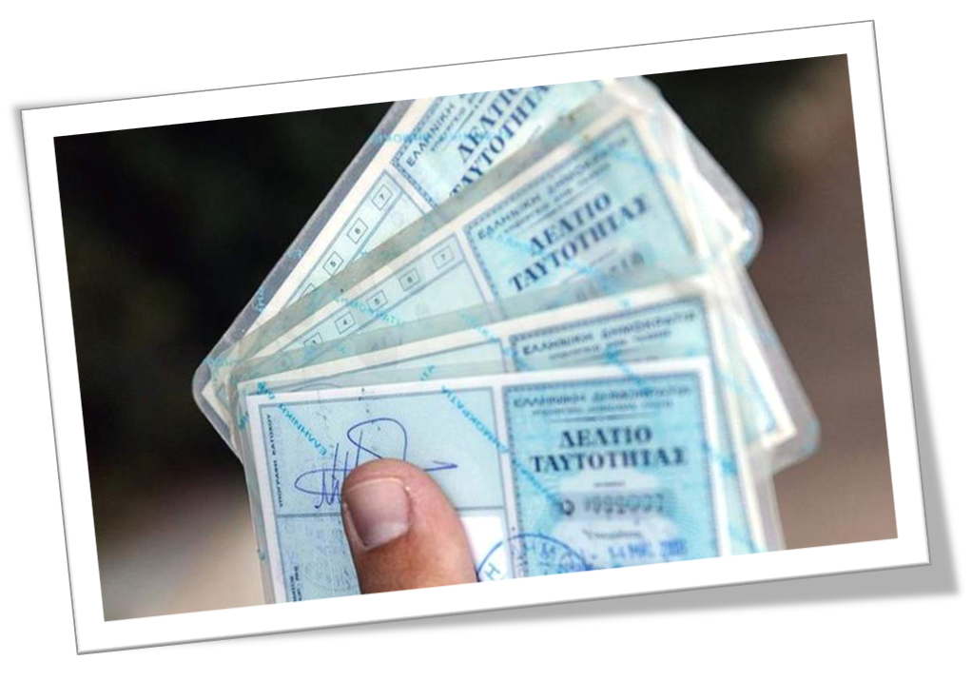
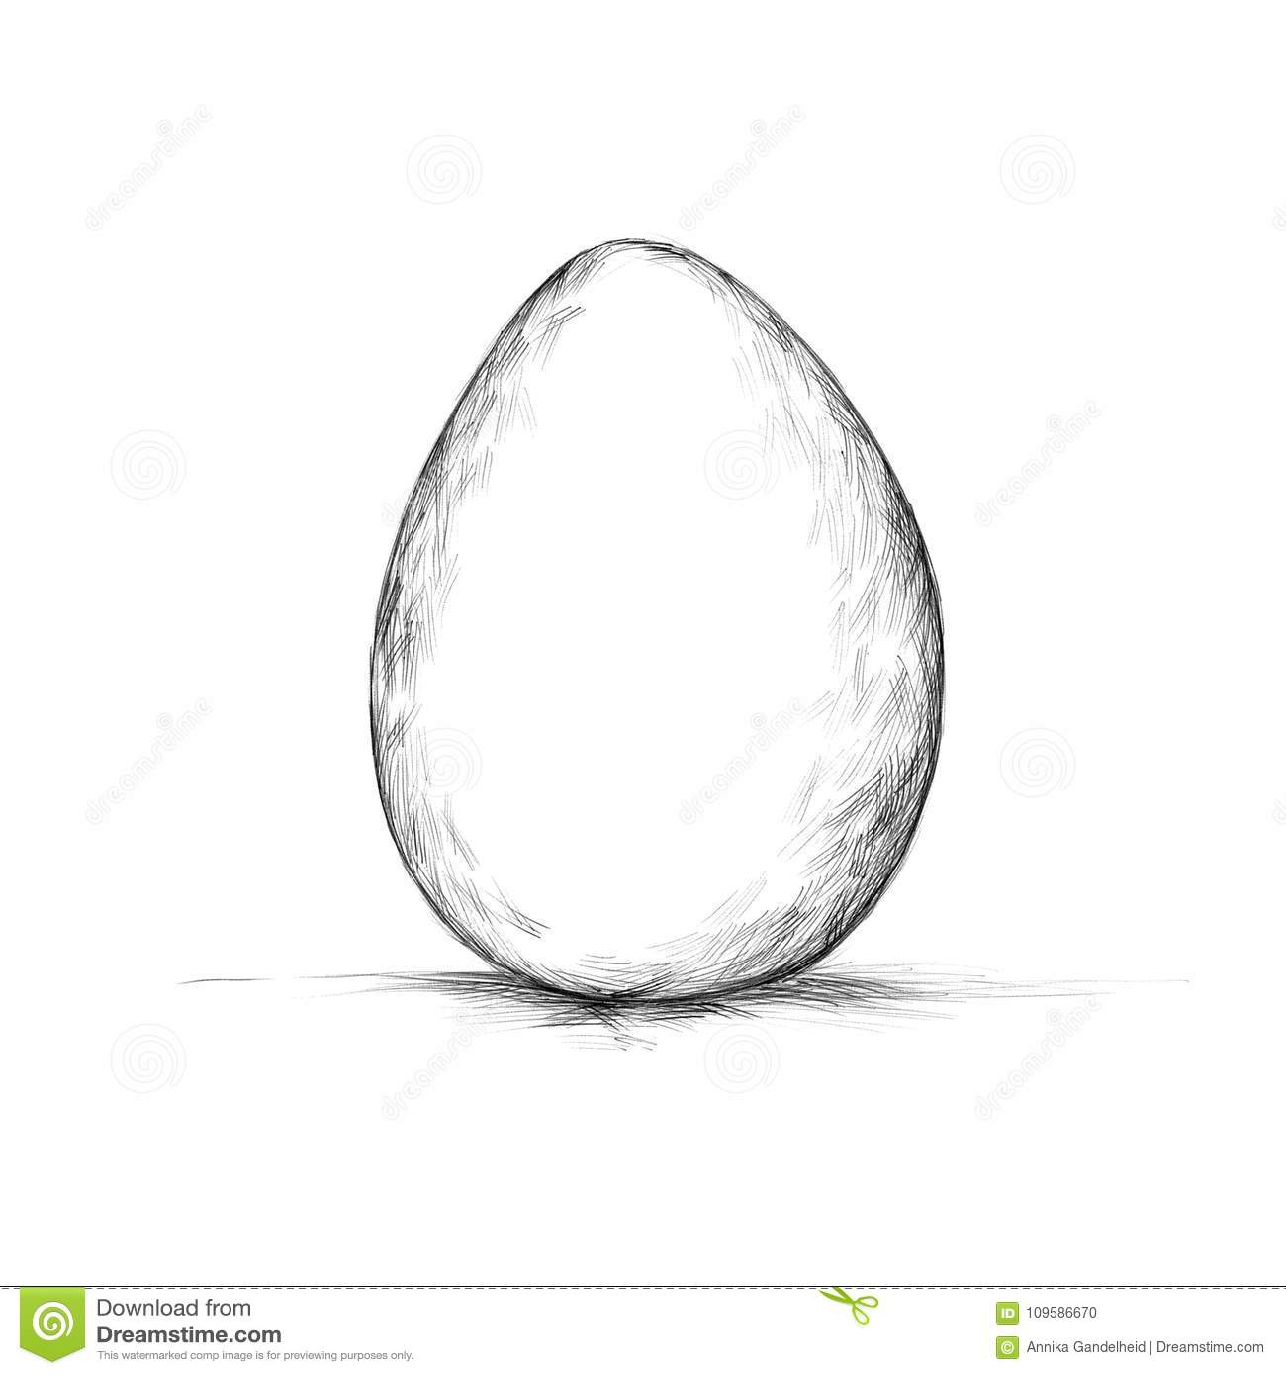
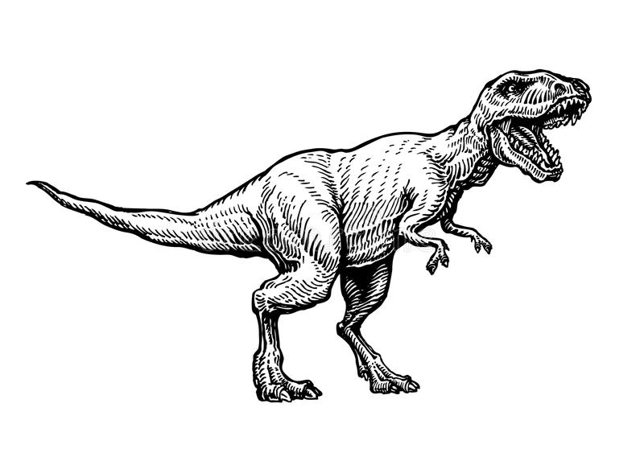
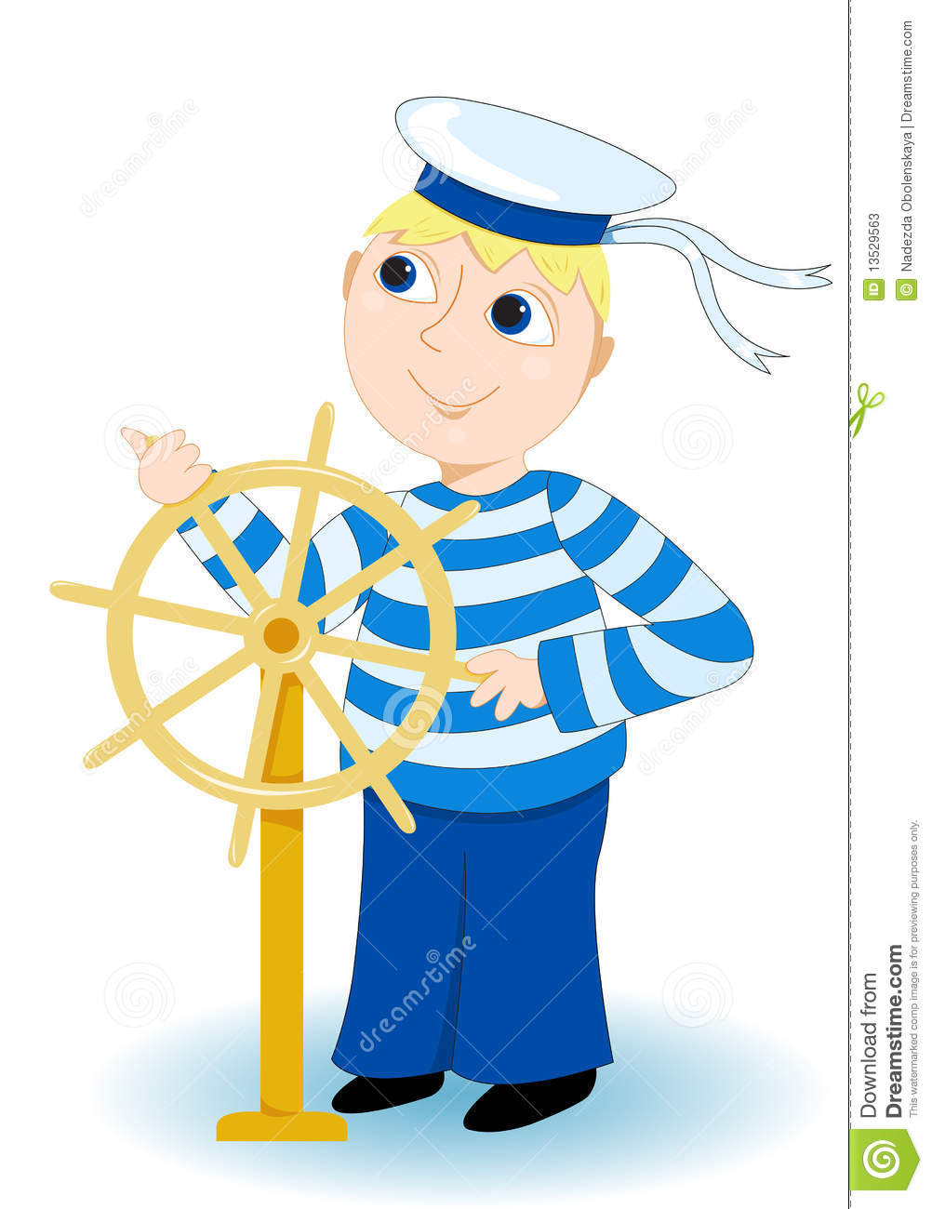
αυ(αβ)
αυ(αφ)
αυγό
ταυτότητα
δεινόσαυρος
ναύτης

Slide 4

ΔΙΑΒΑΖΩ ΤΙΣ ΠΡΟΤΑΣΕΙΣ:
Ο πύραυλος είναι στον ουρανό.
Ο αυγερινός είναι στο αστέρι της αυγής.
Ο Αύγουστος είναι ο μήνας του καλοκαιριού.
Είχα πονοκέφαλο και πήρα ένα παυσίπονο.
Ο πατέρας της Ναυσικάς είναι ναυτικός.
Ο λαγός έχει μεγάλα αυτιά.

Slide 5
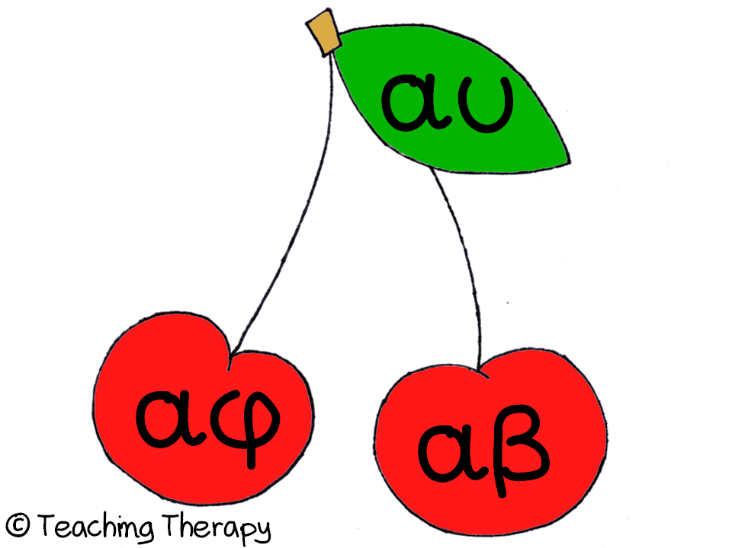

Παιχνίδια για το αυ
http://users.sch.gr/gregory/hot/antaf/antistoihisiaf.htm

Slide 6
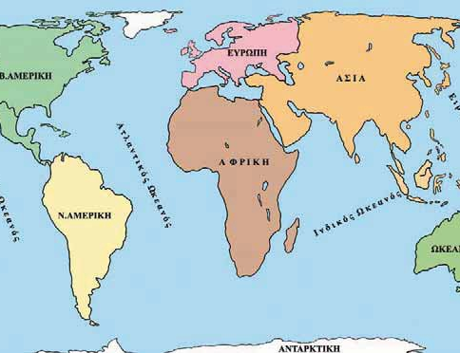
ΑΦΡΙΚΗ

Slide 7
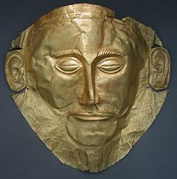
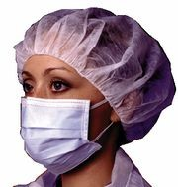
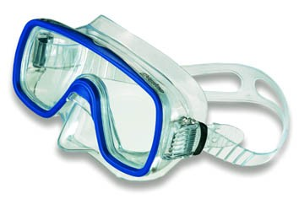
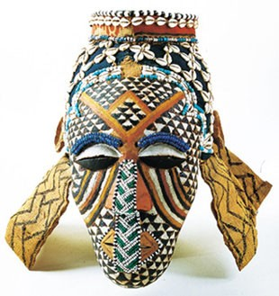
ΜΑΣΚΕΣ
Η χρυσή μάσκα του Αγαμέμνονα
μάσκα ιατρικής
μάσκα θαλάσσης
Αφρικανική μάσκα

Slide 8
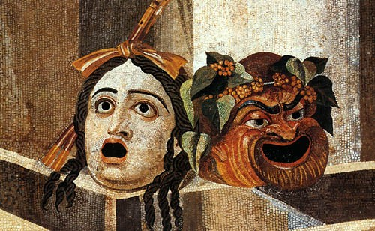
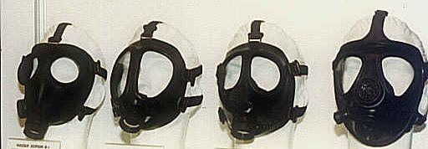
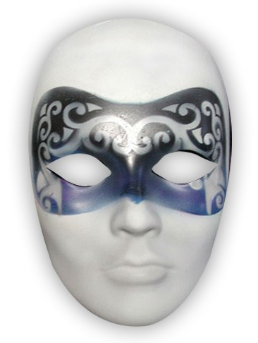
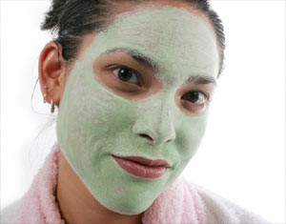
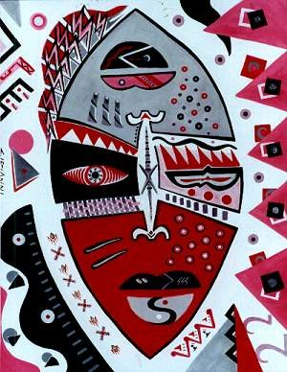
αρχαία μάσκα
μάσκα αερίων
μάσκα σε πίνακα ζωγραφικής
αποκριάτικη μάσκα
μάσκα ομορφιάς

Slide 9

ΤΕΛΟΣ ΠΑΡΟΥΣΙΑΣΗΣ
Να περάσετε καλά!!!

